Slide 1
Киләчәкне күреп бара шагыйрь,
Пар атлары күптән җигелгән.
Күчә Тукай яңа дәверләргә,
Халык йөрәгенең түреннән.

Slide 2
2011 ел Татарстанда Тукай елы дип игълан ителде

Slide 3
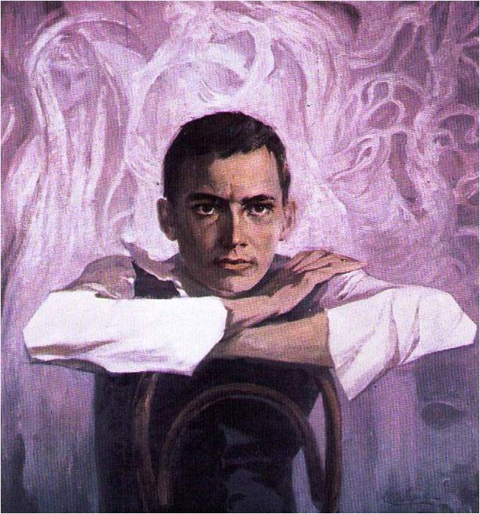
1886-1913

Slide 4
Сасна авылы

Slide 5
Кырлай

Slide 8
